Slide 1

GIỚI THIỆU NGÀNH
Tổng quan về ngành CNTT
Ths. Mai Xuân Hùng

Slide 2
CNTT và vai trò của CNTT
Khái niệm, lịch sử và vai trò của CNTT
CNTT là gì ?
Lịch sử phát triển
Vai trò của CNTT

Slide 3
CNTT là gì ?
Công nghệ (Technology): Tổ hợp của các kỹ năng, tri thức, nguyên liệu, thiết bị và các công cụ được vận dụng bởi con người nhằm chuyển từ các nguyên liệu dưới dạng thô trở thành hàng hoá và dịch vụ.
Công nghệ thông tin (IT – Information Technology): Là công nghệ được sử dụng để lưu trữ, truyền thông, thao tác dữ liệu, thông tin, tri thức, trí tuệ và sự sáng tạo.

Slide 4
Lịch sử phát triển
Công nghệ phần cứng và truyền thông mới
Các HTTT chiến lược ERP, CRM, SCM,..
E-Commmerce E-Business
CIO
IT Manager
Internet
IT Professional
LAN, WAN
IBM PC
Technician
(Chuyên viên kỹ thuật)
Máy tính cơ điện

Slide 5
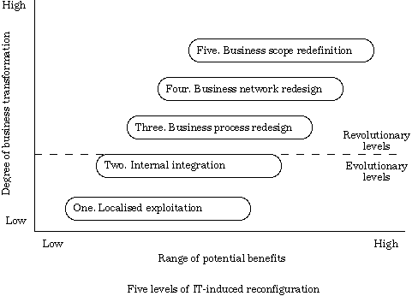
5 cấp độ tin học hoá

Slide 6
Các cấp độ tin học hóa
Một: Khai thác cục bộ
Hai: Tích hợp nội bộ
Ba: Thiết kế lại quá trình kinh doanh
Bốn: Thiết kế lại mạng kinh doanh
Năm: Xác định lại phạm vi kinh doanh

Slide 7
Vai trò của CIO (chief executive officer), IT Manager
Strategy Apex (CIO in here !)
Techno
Structure
Support Staff
Middle Line
Operating Core
Mô hình tổ chức theo tiêu chuẩn hiện đại

Slide 8
CIO là gì
Giám đốc về công nghệ thông tin
Cung cấp những định hướng công nghệ tiên phong nhằm phục vụ cho công tác xây dựng và phát triển hệ thống xử lý thông tin doanh nghiệp, liên tục sáng tạo và cập nhật tiến bộ khoa học kỹ thuật để hỗ trợ sự phát triển bền vững của công ty trong một môi trường cạnh tranh khốc liệt không ngừng thay đổi

Slide 9
Vai trò của CIO, IT Manager
Nhà chiến lược
Người quyết định và chịu trách nhiệm các vấn đề CNTT
Cầu nối giữa CNTT và nghiệp vụ
Nhà cải cách
Người xây dựng nền văn hoá trí thức cho doanh nghiệp

Slide 10
Nhiệm vụ của CIO, IT Manager
Hoạch định và truyền đạt chiến lược CNTT
Triển khai thành công các dự án CNTT
Quản lý đầu tư CNTT hiệu quả
Xây dựng và phát triển tổ chức, lực lượng CNTT
Tạo ra sự nhất quán cao giữa cấp lãnh đạo, cấp quản lý, cấp nhân viên về ứng dụng CNTT

Slide 11
Các khía cạnh của quản lý CNTT
CHIẾN LƯỢC
TỔ CHỨC
DỰ ÁN
QUY TRÌNH
NHÂN LỰC
HTTT
TÀI CHÍNH
HẠ TẦNG

Slide 12
Chiến lược CNTT
Chiến lược của doanh nghiệp
“Mọi doanh nghiệp đều có những nguyên lý (hay học thuyết) kinh doanh của riêng mình. Chiến lược của doanh nghiệp là cách biến các nguyên lý thành hành động nhằm cho phép doanh nghiệp đạt được các mục tiêu đề ra”
Chiến lược CNTT
Là các định hướng do lãnh đạo (hoặc quản lý) CNTT đặt ra nhằm xứng tầm với chiến lược kinh doanh của doanh nghiệp”

Slide 13
Tổ chức
Giám đốc CNTT
Ban tư vấn chiến lược
Ban hành chính - Chất lượng
Trưởng phòng Bảo mật
Trưởng phòng Phần cứng
Trưởng phòng ERP
Trưởng Ban QLDA

Slide 14
Quản lý dự án
Project Management
Khởi động dự án
Họach định
- Định nghĩa các hoạt động
- Nguồn lực để thực hiện
- Thời gian
- Các cột mốc cần đạt
- Công tác chất lượng
Công tác báo cáo
Quản lý rủi ro
Khởi động
Kiểm soát dự án
Thực hiện
Thực hiện báo cáo
Kiểm soát sự thay đổi
Kiểm soát phạm vi thay đổi
Kiểm soát thời gian thay đổi
Kiểm soát chi phí
Kiểm soát chất lượng
Riểm soát các rủi ro
Kế hoạch thực hiện
Phân phối thông tin
Các nhóm thực hiện
Đảm bảo chất lượng
Kết thúc
Kết thúc hợp đồng
Kết thúc quản trị dự án

Slide 15
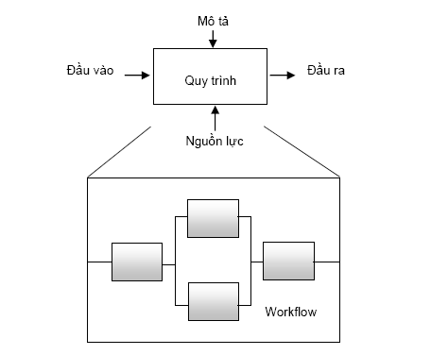
Quy trình

Slide 16
Nhân lực
Tuyển dụng nguồn nhân lực trình độ cao
Phân công công việc
Đào tạo, huấn luyện
Outsourcing
Động viên, khen thưởng
Xây dựng chế độ, chính sách

Slide 17
Hạ tầng CNTT
Phần cứng
Hệ điều hành
Mạng và truyền thông
Hệ quản lý CSDL
Middleware
Công cụ phát triển

